Slide 1
第6章 脉冲信号的产生与整形
6.1 概 述
脉冲信号的获取途径主要有两种方法：
1.利用各种形式的脉冲振荡器电路直接产生；
2.利用各种整形电路对已有的周期性变化波形进行整形,
使之符合系统的要求。
常见的脉冲波形有：方波、矩形波、锯齿波及尖顶脉冲等，这些脉冲波形都是时间的函数，但它们的幅值变化是不同的。

Slide 2

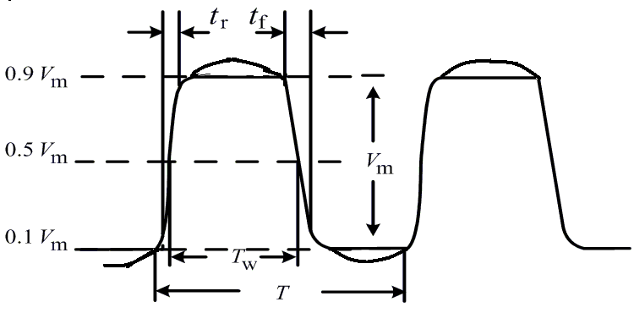
脉冲波形的主要参数
上升时间
下降时间
脉冲幅度
脉冲周期
脉冲宽度
矩形脉冲参数

Slide 3



脉冲信号的周期 T—周期性重复的脉冲序列中，两相邻脉冲重复出现的间隔时间。
脉冲频率 f —单位时间内脉冲重复的次数，是脉冲周期的倒数，即 f=1/T。
脉冲幅度 —脉冲电压的最大变化幅度。
脉冲宽度 —从脉冲前沿上升到0.5 处开始，到脉冲后沿下降到0.5 处为止的一段时间。也是脉冲信号的持续时间，又称脉宽。

Slide 4








占空比q—脉冲宽度与脉冲周期的比值，亦称占空比系数, 公式为 。
下降时间 （后沿）—脉冲信号后沿从 下降到 所需要的时间。
上升时间 （前沿）—脉冲信号前沿从 上升到 所需要的时间。
在一个周期中， 为脉冲休止期。

Slide 5
1. 脉冲电路由开关元件和惰性电路构成，开关元件的通断使电路实现不同状态的转换，而惰性电路则用来控制暂稳态变化过程的快慢。
2. 脉冲电路可以用分立晶体管、场效应管作为开关和 电路构成，也可以由集成门电路和 充放电电路构成。
3. 常用的脉冲波形的产生、变换和整形等电路，有单稳态触发器、多谐振荡器和施密特触发器等。

